Slide 1

Agenda
Introducción
Capitulo técnico
Capitulo negocio

Slide 2
Introducción
El objetivo de esta presentación es el de presentar los resultados técnicos y estratégicos derivados del análisis del caso real para el entrenamiento de un modelo de clasificación que busca predecir cual es la probabilidad que un usuario pueda tomar una suscripción a una campaña de telemercadeo.

Slide 3

Introducción
Capitulo técnico

Slide 4
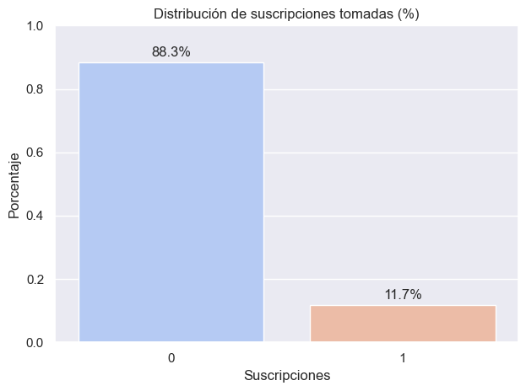
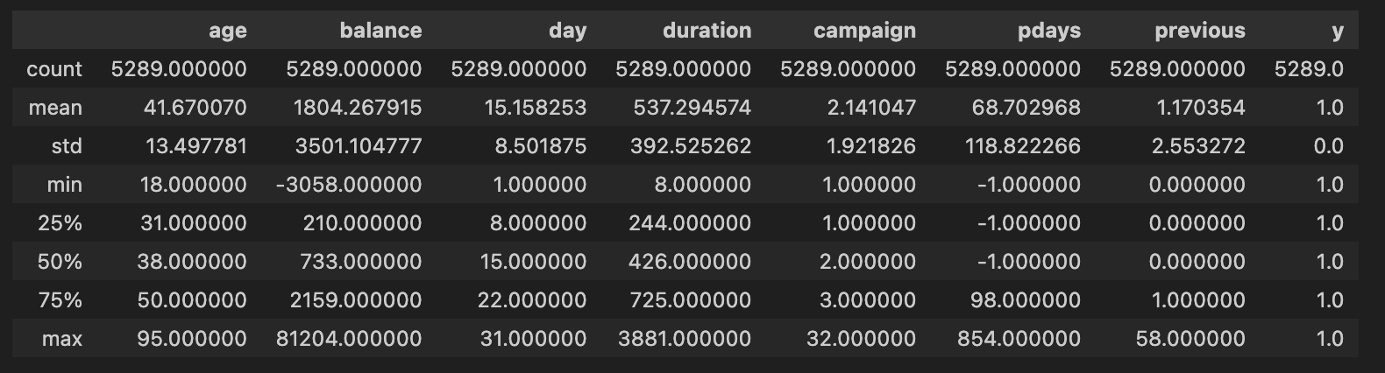
Situación actual – Población suscrita I
Actualmente, se esta llevando a cabo una campaña de telemercadeo para un Banco Portugués donde solo un 11,70% de la población esta tomando dicha suscripción.
La edad promedio es de 42 años
El saldo promedio es de 1804 EUROS
El numero promedio de días que pasaron desde el ultimo contacto fue de 15d
Las llamadas en promedio con estos usuarios toman 9min
El numero promedio de contactos durante dicha campaña es de 2

Slide 5
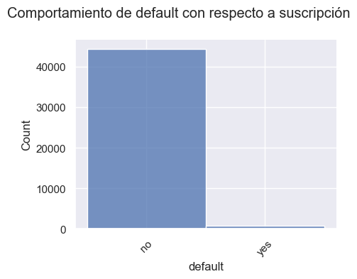
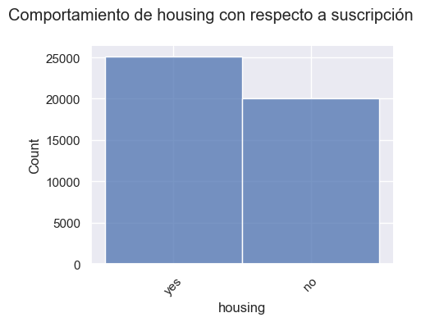
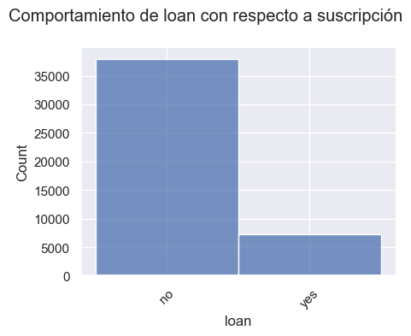
Situación actual – Población suscrita II
En cuanto a la información de otros servicios o productos financieros se puede observar que los usuarios que no están en default crediticio o no tiene un préstamo de vivienda o personal son perfiles mas atractivos o mas propensos para tomar una suscripción.

Slide 6
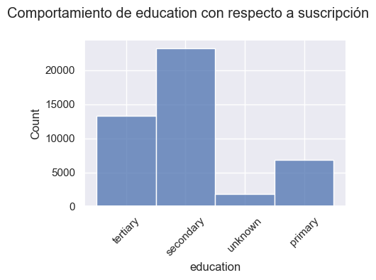
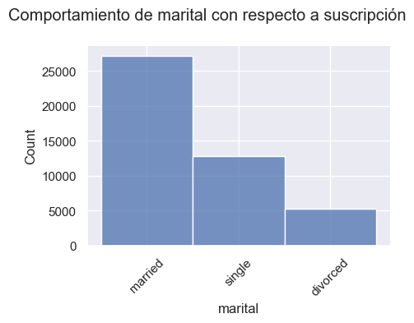
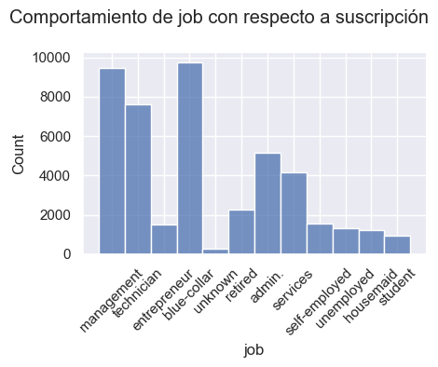
Situación actual – Población suscrita III
En cuanto a la información demográfica se puede observar que quienes tienen algún tipo de empleo son quienes pueden ser acceder a tomar la suscripción, al igual que quienes tienen algún grado de escolaridad bien sea secundaria o terciaria y finalmente, quienes están solteros y divorciados parecen ser una población mas cercana para tomar la suscripción.

Slide 7
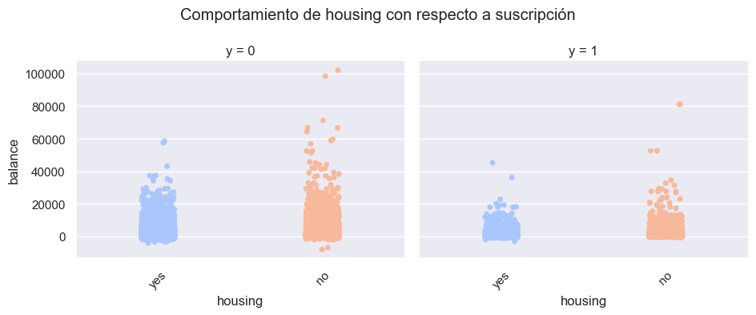
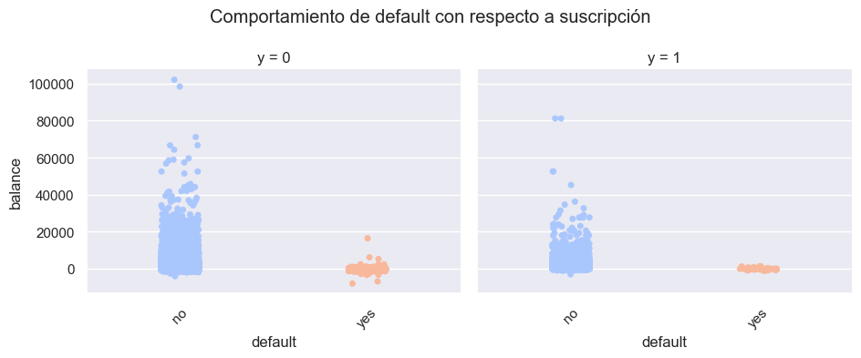
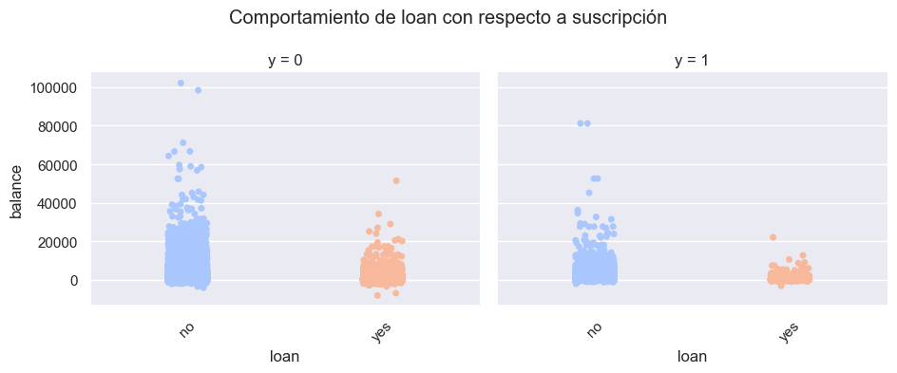
Situación actual – Población completa II
El análisis en cuanto a la distribución del saldo respecto a quienes toman o no una suscripción denota una dominancia estadística, en el sentido que, al ser mayor la población que no toma una suscripción (el 88%) esto afecta los grupos de distribución.

Slide 8
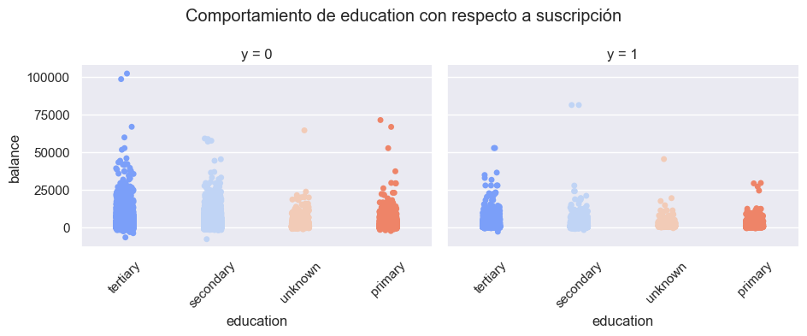
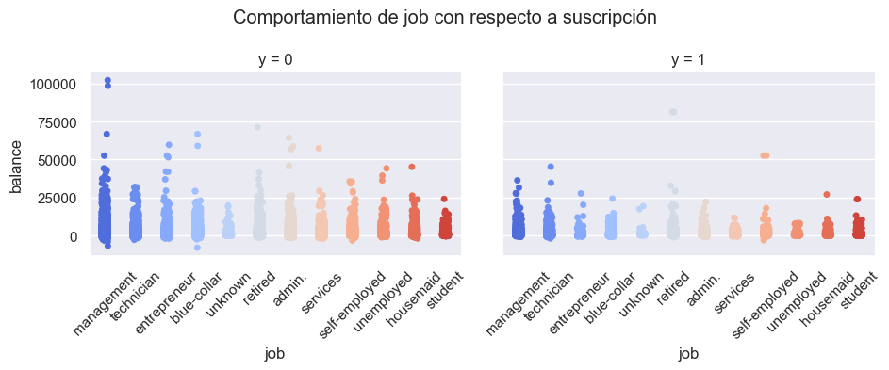
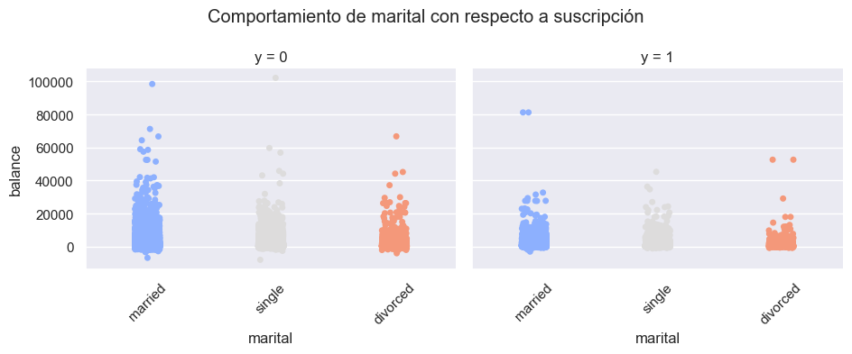
Situación actual – Población completa

Slide 9
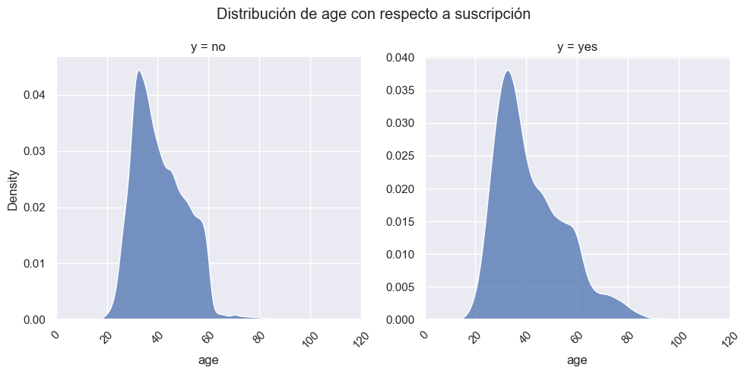
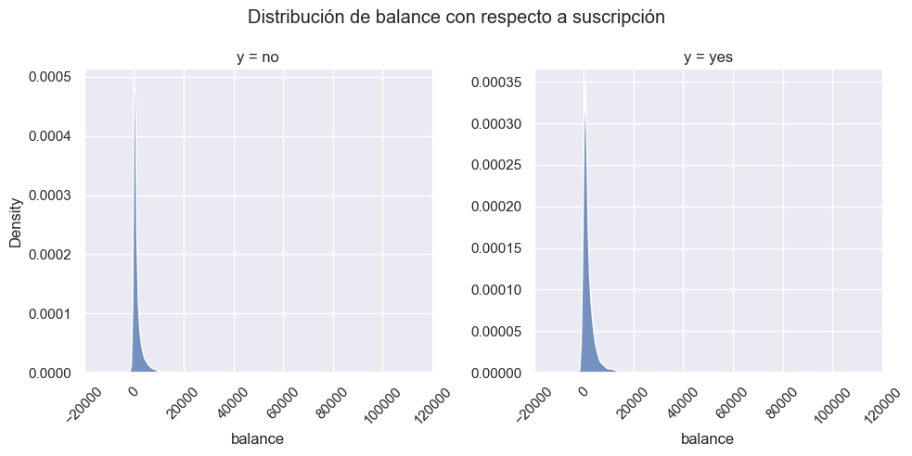
Situación actual – Población completa
En cuanto a las profesiones, el nivel educativo y su estado civil el efecto promedio en el saldo es de cerca de un 30%, es decir, quienes toman una suscripción tiene un mayor saldo disponible de quienes no.
Así mismo, la edad promedio tiende ser mayor entre quienes toman una suscripción (42 años) y quienes no (40 años)

Slide 10
Etapa de modelado
Para la etapa de modelado se siguió la metodología CRIPS-DM donde se busca de forma iterativa encontrar el mejor algoritmo que entregue mejor performance para predecir cual es la probabilidad de que un usuario se suscriba a una campaña. Para esto se entrenaron un amplio set de algoritmos:
Regresión Logística
Árbol de Decisión
Random Forest
LightGBM
SVM
Red Neuronales
KNN
Naive Bayes
Ridge Classifier
SGD Classifier
XGBoost
CatBoost
Hist Gradient Boosting

Slide 11
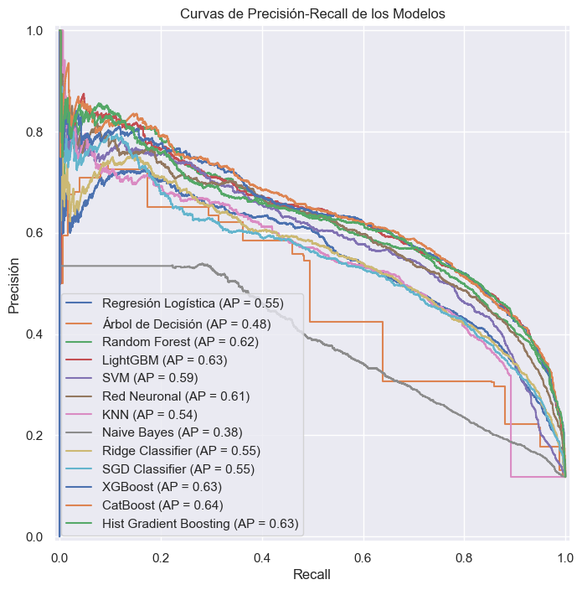
Etapa de modelado
En el caso particular como se evidenciaba un fuerte desbalance para la variable target se decidió que la métrica de evaluación que se usaría sería la curva Precision-Recall, toda vez que utilizar el accuracy o la matriz de confusión serían resultados sesgado.
De tal modo, que el mejor algoritmo que en primera instancia dio mejores resultados basado en una validación cruzada de 5 etapas y con un GridSearch para todos los algoritmos, fue el CatBoost con un Precision-Recall de 64%

Slide 12
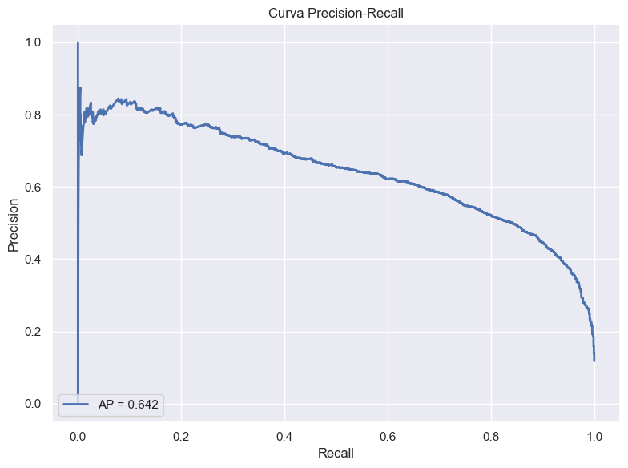
Etapa de modelado
Posterior a este análisis, se realizó una nueva iteración ajustando los datos categóricos donde:
Para el tipo de empleo se realizó una recategorización de los labels entre empleados y desempleados. Donde en este caso en particular, se asume que quienes están empleados reciben algún tipo de ingreso y por lo tanto tiene algún tipo de saldo y quienes no son desempleados.
Así mismo, para el estado civil se recategoriza con una simplificación entre casados y solteros. Y para esto se asumirá que quienes están divorciados están solteros.
El objetivo de realizar este feature engineering es que ante variables categóricas con múltiples labels esto puede llevar a que el modelo tienda a realizar relaciones mas complejas que pierdan el foco y por ende reduzcan el performance del modelo. Sin embargo, los resultados no son muy alentadores toda vez que no se ve un incremento significativo sobre los resultados para el mismo CatBoost

Slide 13
Etapa de modelado
Posterior a este análisis, se realizó una nueva iteración ajustando los datos categóricos donde:
Para el tipo de empleo se realizó una recategorización de los labels entre empleados y desempleados. Donde en este caso en particular, se asume que quienes están empleados reciben algún tipo de ingreso y por lo tanto tiene algún tipo de saldo y quienes no son desempleados.
Así mismo, para el estado civil se recategoriza con una simplificación entre casados y solteros. Y para esto se asumirá que quienes están divorciados están solteros.
El objetivo de realizar este feature engineering es que ante variables categóricas con múltiples labels esto puede llevar a que el modelo tienda a realizar relaciones mas complejas que pierdan el foco y por ende reduzcan el performance del modelo. Sin embargo, los resultados no son muy alentadores toda vez que no se ve un incremento significativo sobre los resultados para el mismo CatBoost

Slide 14

Introducción
Capitulo negocio

Slide 15




Principales conclusiones
Basado en el análisis correspondiente se puede recomendar que:
Las campañas estén enfocadas en personas que dentro de su perfil financiero no tengan otros compromisos financieros, ni cuenten con algún default crediticio.
Un hecho relevante es que las personas que saldos mayores (estos derivados de mayores ingresos) son mas atractivos y tienen mejor tasa de conversión.
Así mismo, una conclusión derivada de los puntos anteriores y que debe mejorar el enfoque estratégico de las campañas es que se personalicen para personas que su destinación salarial no sea muy amplia.
Mejorar el proceso de contacto con el cliente y poder dejar una mejor trazabilidad de los contactos previos. Toda vez que esta información es valiosa para saber si el usuario responde positivamente a estos contactos y si se deben ampliar los canales de comunicación

Slide 16



Principales conclusiones
Otra conclusión importante es que de debe ampliar el numero de feature a tener en cuenta para el análisis. Esto se debe a que al momento de realizar una reducción de la dimensionalidad de las variables categóricas y al reentrenar el modelo no se obtiene mejoras significativas dejando en evidencia que hace falta mas información que permita entender este fenómeno
Una conclusión fuerte que se evidenció es que hay cierta estacionalidad positiva entre el 2 y el 3 trimestre del año como meses con mayores ratios de aceptabilidad de las campañas. Esta hipótesis fuerte se podría validar completamente analizando varios periodos.

Slide 17




Estrategia
Enfocar las campañas en personas con balances superiores a 1800 EUR
La población que dentro de su perfil financiero no contemple otras obligaciones financieras es mas susceptible a tomar la suscripción, por lo tanto, esta podría ser una población para enfocar la campaña.
Ampliar los canales de comunicación donde se pueda hacer una mejor dispersión de las campañas de telemercadeo
Otro grupo poblacional favorable para mejorar la ratio de conversión de las campañas son las personas mayores de 60 años que tienen una cola pesada en la distribución

